Slide 1
Game
Ai nhanh, ai đúng

Slide 2
Câu 1: Một thành phố biển Tên gọi có răng Đố hữu, đố bằng Biết chăng đáp nhanh
NHA TRANG

Slide 3
Câu 2: Phía trong quần đảo Thổ Chu trong vùng vịnh biển tít mù cực nam. Đảo nào nước mắm lừng danh, Là đảo lớn nhất Việt Nam của mình.
PHÚ QUỐC

Slide 4
Câu 3: Tỉnh gì không chậm, đáp mau khen tài?
CÀ MAU

Slide 5
Câu 4: Tỉnh gì tên chẳng thiếu đâu?
THỪA THIÊN HUẾ

Slide 6
Câu 5: Tỉnh gì tên chẳng chiến tranh bao giờ?
Hoà Bình, Thái Bình

Slide 7
VỊ TRÍ ĐỊA LÍ VÀ PHẠM VI LÃNH THỔ VIỆT NAM
BÀI 1
GV dạy:
Lớp dạy: 8/
ĐỊA LÍ 8

Slide 8
LỚP
8
PHẦN ĐỊA LÍ
BÀI 1. VỊ TRÍ ĐỊA LÍ VÀ PHẠM VI LÃNH THỔ VIỆT NAM
NỘI DUNG BÀI HỌC
1
VỊ TRÍ ĐỊA LÍ
2
PHẠM VI LÃNH THỔ
3
ẢNH HƯỞNG CỦA VỊ TRÍ ĐỊA LÍ VÀ PHẠM VI LÃNH THỔ ĐỐI VỚI SỰ HÌNH THÀNH ĐẶC ĐIỂM ĐỊA LÍ TỰ NHIÊN VIỆT NAM
4
LUYỆN TẬP VÀ VẬN DỤNG

Slide 9
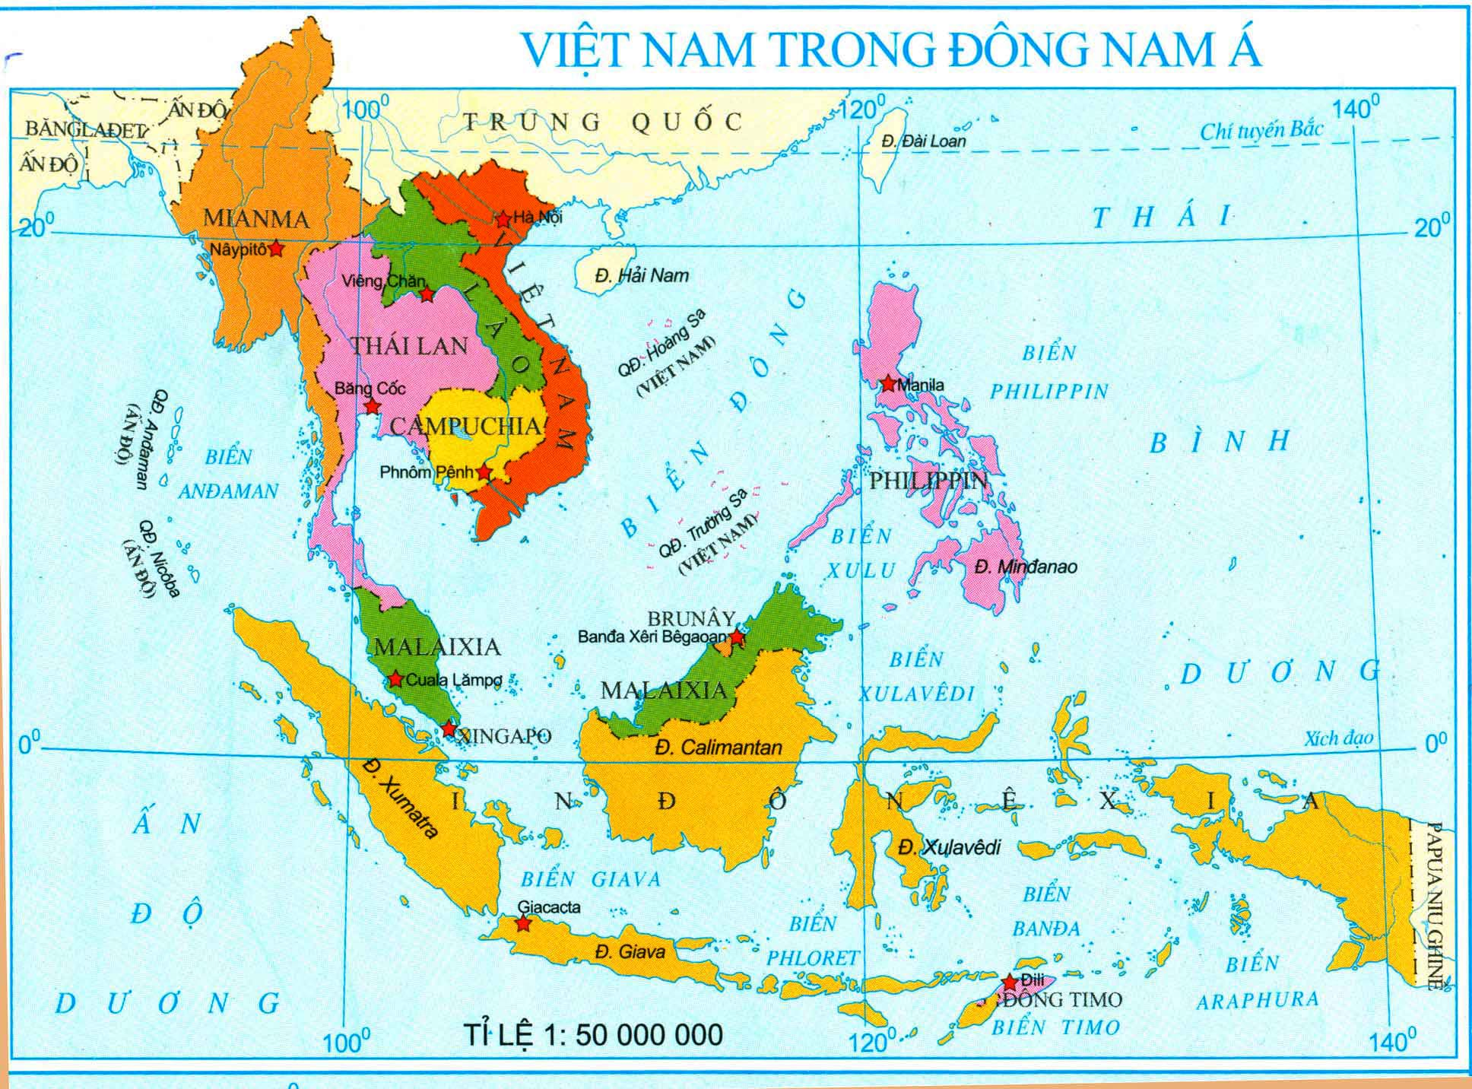
Việt Nam nằm ở đâu trong khu vực Đông Nam Á? Là cầu nối giữa các lục địa nào và giữa các đại dương nào?
- Việt Nam nằm ở rìa phía đông của bán đảo Đông Dương, gần trung tâm khu vực Đông Nam Á.
- Cầu nối giữa hai lục địa (Á - Âu và Ô-xtrây-li-a), giữa hai đại dương (Thái Bình Dương và Ấn Độ Dương).

Slide 10
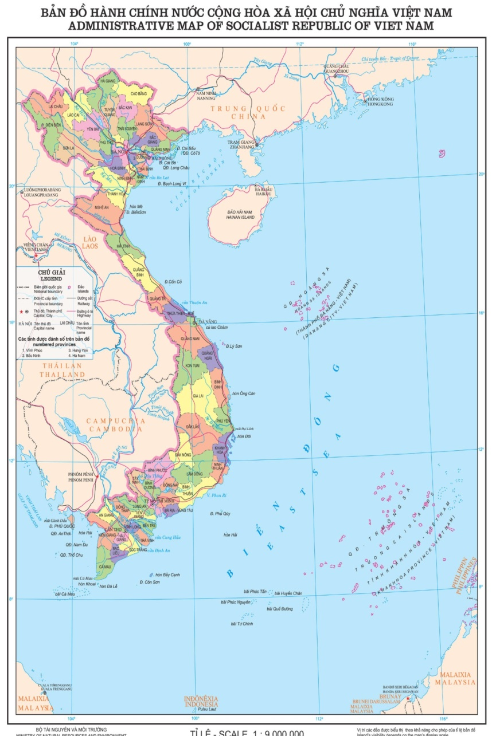
BÀI 1
1
VỊ TRÍ ĐỊA LÍ
Quan sát bản đồ hành chính Việt Nam, xác định vị trí tiếp giáp của nước ta.
- Phía bắc giáp: Trung Quốc.
- Phía tây giáp Lào và Cam-pu-chia.
- Phía đông và nam giáp Biển Đông.

Slide 11
Xác định hệ tọa độ địa lí trên đất liền và trên biển ở nước ta?
Hệ tọa độ trên đất liền:
+ Bắc (vĩ độ 23°23′B): Lũng Cú, Đồng Văn, Hà Giang.
+ Nam: ( Vĩ độ 8°34’B): Đất Mũi, Ngọc Hiển, Cà Mau
+ Tây: (Kinh độ 102°09’Đ): Sín Thầu, Mường Nhé, Điện Biên
+ Đông: (Kinh độ 109°24’Đ): Vạn Thạnh, Vạn Ninh, Khánh Hoà
- Trên vùng biển: hệ tọa độ địa lí của nước ta còn kéo dài tới khoảng vĩ độ 6°50'B (ở phía nam) và từ kinh độ 101°Đ (ở phía tây) đến trên 117°20’Đ (ở phía đông).

Slide 12
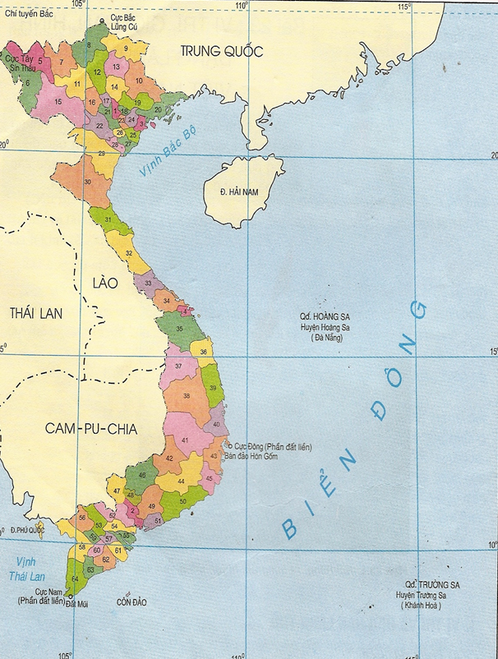
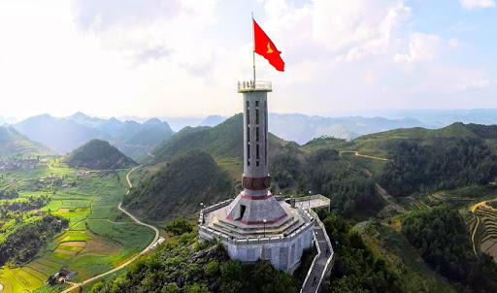
Tây: 102°09’Đ: Sín Thầu, Mường Nhé, Điện Biên
Bắc:23°23’B: Lũng Cú, Đồng Văn, Hà Giang
Đông:109°24’Đ: Vạn Thạnh, Vạn Ninh, Khánh Hoà
Nam: 8°34’B: Đất Mũi, Ngọc Hiển, Cà Mau

Slide 13
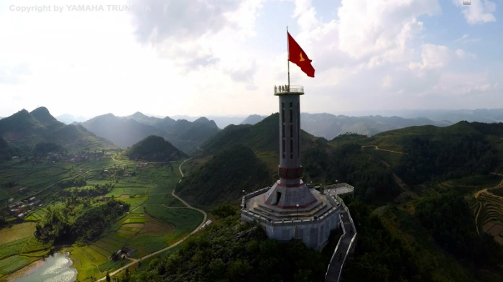
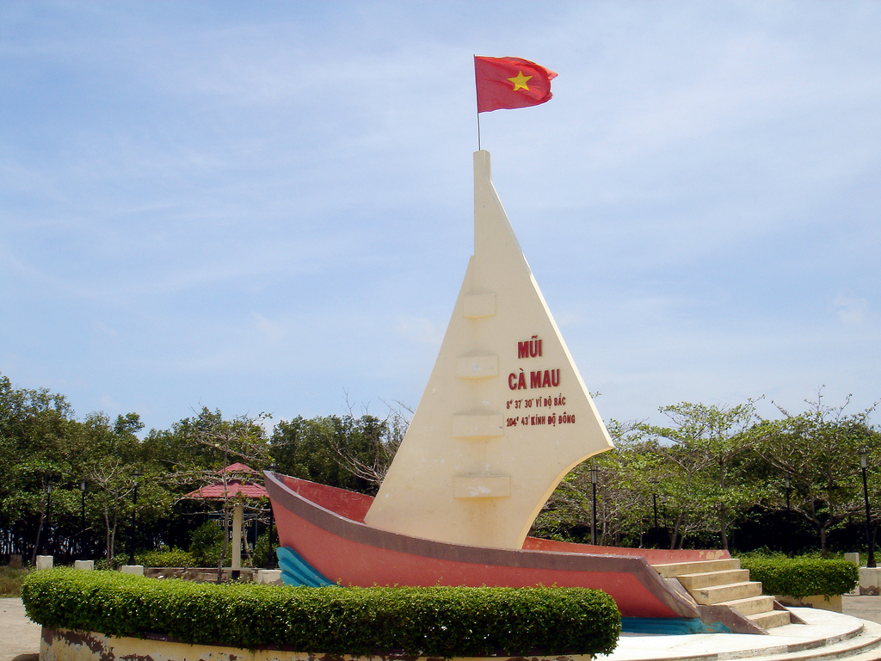
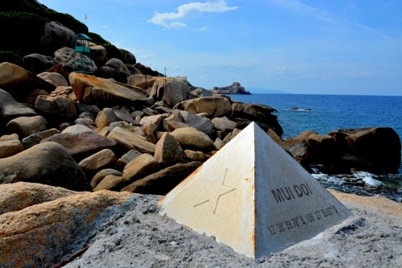
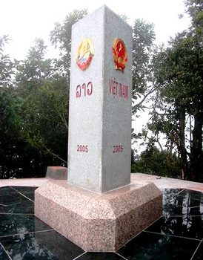
NÚI RỒNG
MŨI CÀ MAU
CÁC ĐIỂM CỰC PHẦN ĐẤT LIỀN
MŨI ĐÔI
A PA CHẢI

Slide 14
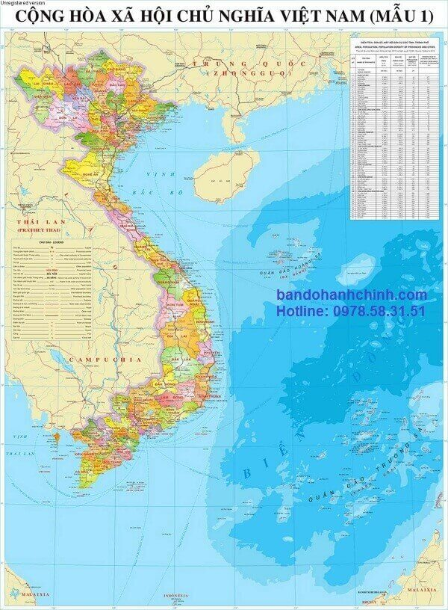
Lũng Cú (Hà Giang)
Điểm cực | Địa danh | Vĩ độ | Kinh độ
Bắc | Lũng Cú, Đồng Văn, Hà Giang | 23º23’B | 105º20’Đ
Sín Thầu (Điện Biên)
Nam | Đất Mũi, Ngọc Hiển, Cà Mau | 8º34’B | 104º40’Đ
Tây | Sín Thầu, Mường Nhé, Điện Biên | 22º22’B | 102º10’Đ
Vạn Thạnh (Khánh Hòa)
Đông | Vạn Thạnh, Vạn Ninh, Khánh Hòa | 12º40’B | 109º24’Đ
Đất Mũi (Cà Mau)
H23.2 Bản đồ hành chính Việt Nam

Slide 15
101⁰Đ
117⁰ 20’Đ
6⁰ 50’B

Slide 16
BÀI 1: VỊ TRÍ ĐỊA LÍ VÀ PHẠM VI LÃNH THỔ VIỆT NAM
1. Vị trí địa lí
- Việt Nam nằm ở rìa đông của bán đảo Đông Dương, gần trung tâm khu vực Đông Nam Á.
- Tiếp giáp: Phía bắc giáp: Trung Quốc; Phía tây giáp Lào và Campuchia; Phía đông và nam giáp Biển Đông.
- Hệ tọa độ trên đất liền: theo chiều bắc - nam từ 23°23′B đến 8°34′B, theo chiều đông - tây từ 109°24′Đ đến 102°09′Đ.Trên vùng biển, hệ tọa độ địa lí của nước ta còn kéo dài tới khoảng vĩ độ 6°50'B (ở phía nam) và từ kinh độ 101°Đ (ở phía tây) đến trên 117°20’Đ (ở phía đông).

Slide 17
Vị trí địa lí Việt Nam có gì nổi bật?
Đặc điểm nổi bật:
- Nằm ở vị trí nội chí tuyến bán cầu Bắc; trong khu vực châu Á gió mùa châu Á.
- Nơi tiếp giáp giữa đất liền và đại dương, liền kề các vành đai sinh khoáng TBD và ĐTH.
- Nằm trên đường di lưu, di cư của sinh vật

Slide 18
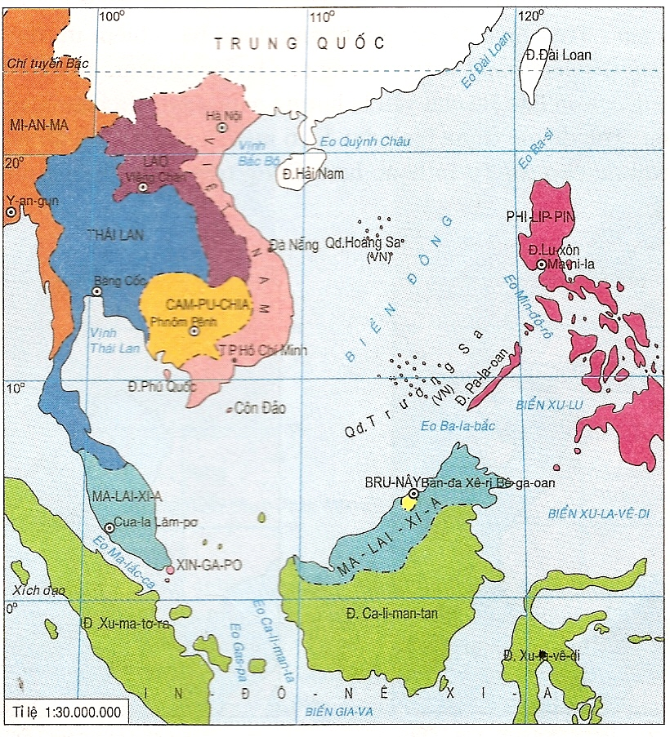
Chí tuyến Bắc
Luồng sinh vật phía Bắc xuống
Luồng gió mùa
Luồng sinh vật
Phía Tây sang
Nội chí tuyến
Đất liền - Hải đảo
Luồng sinh vật phía Đông sang
Luồng gió mùa
Luồng sinh vật phía nam lên
Xích Đạo
Lược đồ khu vực Đông Nam Á

Slide 19
Chí tuyến Bắc
Gió mùa Đông Bắc
- Nội chí tuyến bắc bán cầu.
- Tiếp xúc của các luồng gió mùa.
- Giáp biển.
Gió mùa Tây Nam
Thiên nhiên mang tính chất nhiệt đới gió mùa ẩm.
Xích đạo

Slide 20
Tiếp xúc của các luồng sinh vật
ĐÔNG NAM Á
ĐẤT LIỀN
Tài nguyên sinh vật
phong phú và đa dạng.
ĐÔNG NAM Á
HẢI ĐẢO

Slide 21
BÀI 1: VỊ TRÍ ĐỊA LÍ VÀ PHẠM VI LÃNH THỔ VIỆT NAM
1. Vị trí địa lí
- Việt Nam nằm ở rìa đông của bán đảo Đông Dương, gần trung tâm khu vực Đông Nam Á.
- Tiếp giáp: Phía bắc giáp: Trung Quốc; Phía tây giáp Lào và Campuchia; Phía đông và nam giáp Biển Đông.
- Hệ tọa độ trên đất liền: theo chiều bắc - nam từ 23°23′B đến 8°34′B, theo chiều đông - tây từ 109°24′Đ đến 102°09′Đ.Trên vùng biển, hệ tọa độ địa lí của nước ta còn kéo dài tới khoảng vĩ độ 6°50'B (ở phía nam) và từ kinh độ 101°Đ (ở phía tây) đến trên 117°20’Đ (ở phía đông).
- Nằm ở vị trí nội chí tuyến bán cầu Bắc; trong khu vực châu Á gió mùa; nơi tiếp giáp giữa đất liền và đại dương, liền kề các vành đai sinh khoáng.
- Nằm trên ngã tư đường hàng hải và hàng không quốc tế, cầu nối giữa Đông Nam Á lục địa và hải đảo.

Slide 22
BÀI 1
2
PHẠM VI LÃNH THỔ
Quan sát bản đồ hành chính và kênh chữ SGK, cho biết phạm vi lãnh thổ nước ta gồm những bộ phận nào? Vùng đất có diện tích bao nhiêu và gồm những bộ phận nào?
Phạm vi lãnh thổ
Vùng đất: 331344 km²
Đất liền
Hải đảo
Vùng biển
Vùng trời

Slide 23
BÀI 1
2
PHẠM VI LÃNH THỔ
Quan sát bản đồ hành chính Việt Nam và kênh chữ SGK, xác định đường bờ biển của nước ta. Đường bờ biển nước ta dài bao nhiêu km? Nước ta có bao nhiêu tỉnh, thành phố giáp biển?
Đường bờ biển nước ta dài 3260km, có 28/63 tỉnh, thành phố giáp biển.

Slide 24
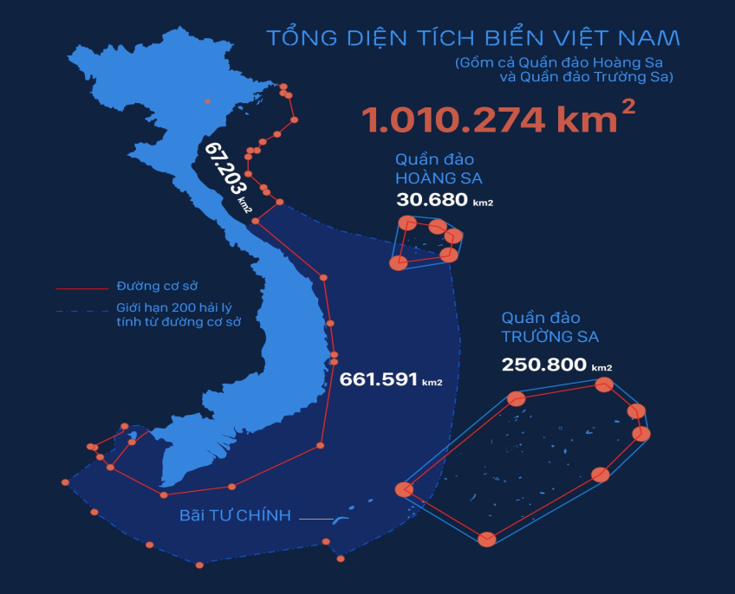
BÀI 1
2
PHẠM VI LÃNH THỔ
Quan sát bản đồ, cho biết vùng biển nước ta thuộc Biển nào? có diện tích bao nhiêu và gấp mấy lần diện tích đất liền?
BIỂN ĐÔNG
Vùng biển nước ta ở Biển Đông có diện tích khoảng 1 triệu km², gấp hơn 3 lần diện tích đất liền.

Slide 25
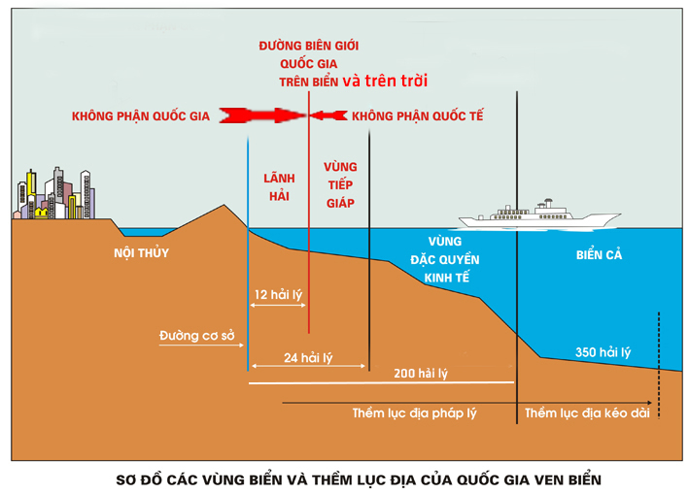

Slide 26
BÀI 1
2
PHẠM VI LÃNH THỔ
Quan sát bản đồ, hình ảnh và hiểu biết của mình, cho biết trong vùng biển nước ta có bao nhiêu đảo lớn nhỏ? Tại sao việc giữ vững chủ quyền của một hòn đảo, dù nhỏ, lại có ý nghĩa rất lớn?
- Trong vùng biển nước ta có hàng nghìn đảo lớn nhỏ, trong đó có 2 quần đảo Hoàng Sa và Trường Sa.
- Ý nghĩa: là cơ sở để khẳng định chủ quyền của nước ta đối với vùng biển và thềm lục địa quanh đảo, khẳng định lãnh thổ thống nhất toàn vẹn của Việt Nam.

Slide 27
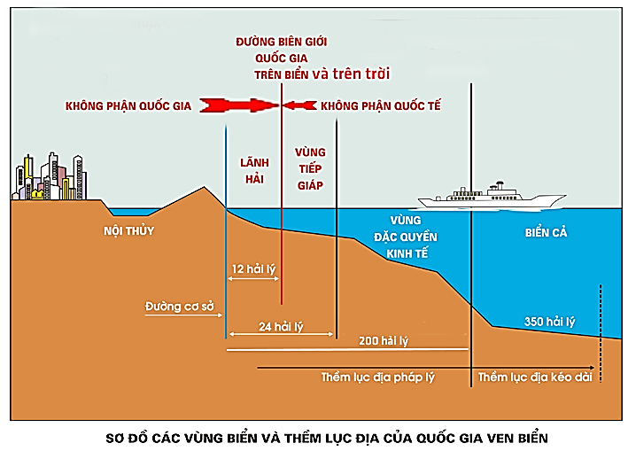
BÀI 1
2
PHẠM VI LÃNH THỔ
Quan sát hình ảnh, sơ đồ và kênh chữ SGK, cho biết vùng trời nước ta được xác định như thế nào?
Vùng trời là khoảng không gian bao trùm lên lãnh thổ nước ta:
- Trên đất liền được xác định bằng các đường biên giới.
- Trên biển là ranh giới bên ngoài lãnh hải và không gian trên các đảo.
Vùng trời Việt Nam

Slide 28
BÀI 1: VỊ TRÍ ĐỊA LÍ VÀ PHẠM VI LÃNH THỔ VIỆT NAM
1. Vị trí địa lí.
2. Phạm vi lãnh thổ.
Phạm vi lãnh thổ nước ta bao gồm: vùng đất, vùng biển và vùng trời.
- Vùng đất của nước ta bao gồm: toàn bộ phần đất liền và các đảo, quần đảo trên biển Đông.
+ Phần đất liền có hình chữ S, kéo dài 15 vĩ độ, hẹp bề ngang.
+ Tổng diện tích đất của các đơn vị hành chính là 331344km²
+ Đường biên giới trên đất liền dài hơn 4600km.
- Vùng biển Việt Nam có diện tích khoảng 1 triệu km², chiếm gần 30% diện tích biển Đông - Vùng trời là khoảng không gian bao trùm trên lãnh thổ nước ta.

Slide 29
BÀI 1: ĐẶC ĐIỂM VỊ TRÍ ĐỊA LÍ VÀ PHẠM VI LÃNH THỔ
3. Ảnh hưởng của vị trí địa lí và phạm vi lãnh thổ đối với sự hình thành đặc điểm địa lí tự nhiên Việt Nam:

Slide 30
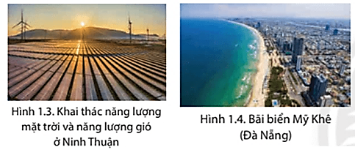
HS đọc nội dung mục 3 SGK/95,96.

Slide 32
Phiếu học tập số 1
Phần câu hỏi | Phần trả lời
Vị trí địa lí và lãnh thổ đã quy định đặc điểm cơ bản của thiên nhiên nước ta là gì?
Vị trí địa lí và lãnh thổ ảnh hưởng đến sự phân hóa khí hậu nước ta như thế nào?
Vì sao thiên nhiên nước ta chịu ảnh hưởng sâu sắc của biển?

Slide 33
Phiếu học tập số 2
Phần câu hỏi | Phần trả lời
Vị trí địa lí và phạm vi lãnh thổ tạo nên sự phân hoá đa dạng của thiên nhiên nước ta theo chiều hướng nào?
Vì sao tài nguyên sinh vật và khoáng sản nước ta lại phong phú?
Kể tên một số thiên tai thường xảy ra ở nước ta

Slide 34
Phiếu học tập số 1
Phần câu hỏi | Phần trả lời
Vị trí địa lí và lãnh thổ đã quy định đặc điểm cơ bản của thiên nhiên nước ta là gì?
Vị trí địa lí và lãnh thổ đã quy định đặc điểm cơ bản của thiên nhiên nước ta mang tính chất nhiệt đới ẩm gió mùa và có sự phân hoá.
Vị trí địa lí và lãnh thổ ảnh hưởng đến sự phân hóa khí hậu nước ta như thế nào?
- Việt Nam nằm hoàn toàn trong vùng nội chí tuyến ở bán cầu Bắc nên tổng bức xạ hằng năm lớn, cán cân bức xạ luôn dương. Nên khai thác được năng lượng mặt trời (hình 1.3).
- Nước ta nằm trong khu vực thường xuyên chịu ảnh hưởng của gió Mậu dịch (Tín phong) và gió mùa châu Á nên khí hậu có hai mùa rõ rệt.
Vì sao thiên nhiên nước ta chịu ảnh hưởng sâu sắc của biển?
Thiên nhiên nước ta chịu ảnh hưởng sâu sắc của biển do tác động của các khối khí di chuyển qua biển kết hợp với vai trò của Biển Đông. Nên nước ta khai thác được năng lượng gió (hình 1.3) và phát triển du lịch biển (hình 1.4).

Slide 35
Phiếu học tập số 2
Phần câu hỏi | Phần trả lời
Vị trí địa lí và phạm vi lãnh thổ tạo nên sự phân hoá đa dạng của thiên nhiên nước ta.
Vị trí địa lí và phạm vi lãnh thổ tạo nên sự phân hoá đa dạng của thiên nhiên nước ta theo chiều Bắc - Nam và theo chiều Đông - Tây.
Vì sao tài nguyên sinh vật và khoáng sản nước ta lại phong phú?
- Đối với sinh vật: Việt Nam nằm trên đường di lưu của nhiều luồng sinh vật. Thiên nhiên nước ta có tính đa dạng sinh học cao với nhiều kiểu hệ sinh thái, thành phần loài và nguồn gen.
- Đối với khoáng sản: do nằm ở nơi giao thoa của 2 vành đai sinh khoáng lớn Thái Bình Dương và Địa Trung Hải nên nước ta có tài nguyên khoáng sản phong phú.
Kể tên một số thiên tai thường xảy ra ở nước ta
Bão, lũ lụt, hạn hán.

Slide 37
BÀI 1
4
LUYỆN TẬP VÀ VẬN DỤNG
a. Luyện tập
Dựa vào kiến thức đã học, hãy vẽ sơ đồ thể hiện ảnh hưởng của vị trí địa lí và phạm vi lãnh thổ tới đặc điểm tự nhiên Việt Nam.

Slide 38
BÀI 1
3
LUYỆN TẬP VÀ VẬN DỤNG
b. Vận dụng
Tìm hiểu về những thuận lợi của vị trí địa lí nước ta trong việc giao lưu với các nước trong khu vực và trên thế giới.
Phát triển kinh tế: phát triển các ngành kinh tế, các vùng lãnh thổ, tạo điều kiện thực hiện chính sách mở cửa, hội nhập, thu hút vốn đầu tư nước ngoài đối với Việt Nam.
Văn hóa – xã hội: chung sống hòa bình, hợp tác hữu nghị và cùng phát triển với các nước láng giềng và các nước trong khu vực Đông Nam Á.
An ninh – quốc phòng: Biển Đông là một hướng chiến lược quan trọng trong công cuộc xây dựng, phát triển kinh tế và bảo vệ đất nước.

